Slide 1

Cliente
pedido online
ÁquaLog
Admin
controle total
Sistema de pedidos, Pix e controle de entregas para distribuidora de água
Entrega
código final
Apresentação do projeto
Fluxo demonstrável, com painel administrativo, site do cliente e tela do entregador.
Thomaz e Christian
Slide 1
Fala principal: dupla

Slide 2
O problema que o projeto resolve
Pedidos por mensagens soltas geram atraso, confusão e pouca garantia.
Pedidos dispersos
Entrega sem confirmação
Suporte lento
Informações ficam em conversas, anotações ou memória. O admin perde visão do que já foi pago, confirmado e enviado.
Sem um código, o entregador pode finalizar errado ou depender apenas de confiança verbal.
Quando o cliente tem dúvida, o atendimento precisa procurar pedido, status e pagamento manualmente.
Decisão do projeto
Trocar a dependência do WhatsApp por um site completo, mantendo a mecânica mais importante: pagamento confirmado e código de entrega.
Slide 2
Fala principal: Thomaz

Slide 3
A solução: três áreas conectadas
Cliente, administrador e entregador trabalhando no mesmo fluxo.
Cliente
Admin
Entregador
OK
compra e acompanha
valida e organiza
executa a rota
Fluxo claro
Menos retrabalho
Mais segurança
Produto → Pix → código → rota → entrega.
Dados do cliente e pedido ficam no painel.
Código só é liberado quando o pedido está válido.
Slide 3
Fala principal: Christian

Slide 4
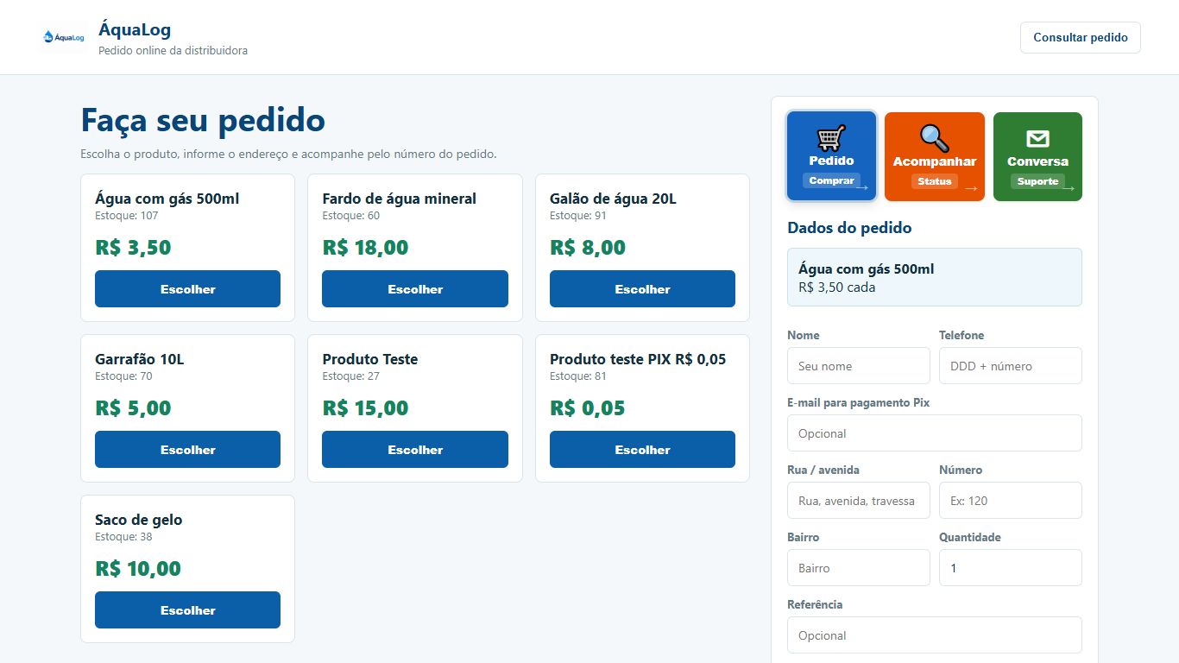
Site do cliente: pedido sem atrito
Produtos, endereço completo, Pix e acompanhamento no mesmo lugar.
Escolha rápida
O cliente seleciona o produto e já vê preço e estoque.
Endereço completo
Rua, número, bairro e referência reduzem erro de entrega.
Sessão do pedido
O acompanhamento continua disponível mesmo depois de fechar o site.
Tela do cliente com catálogo e formulário
Slide 4
Fala principal: Thomaz

Slide 5
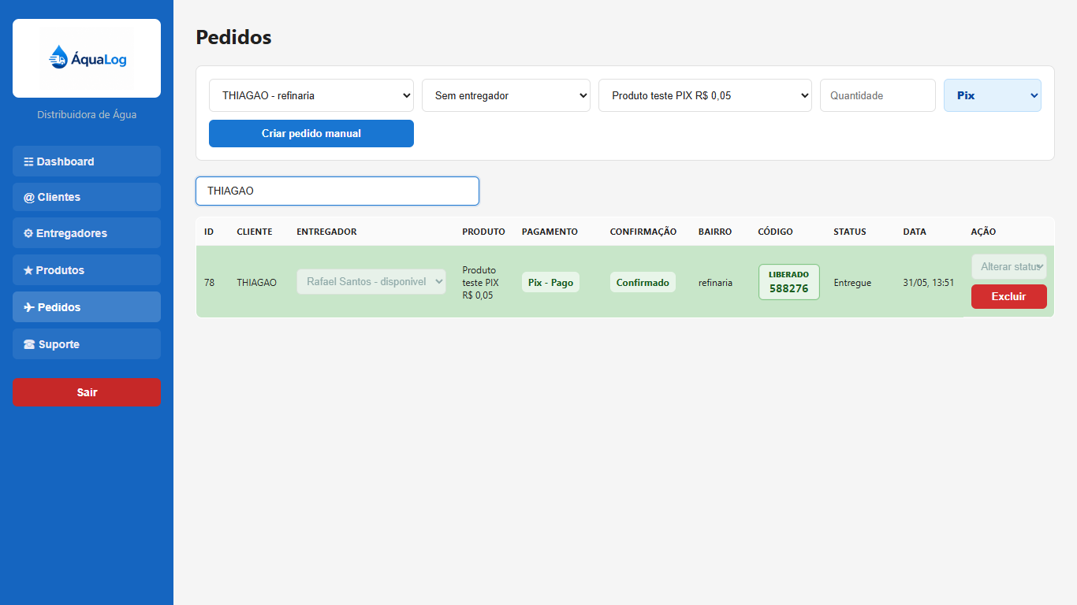
Pagamento e código de entrega
O pedido só fica liberado quando a confirmação faz sentido.
CÓDIGO LIBERADO
588276
Pix
Pago
OK
gera QR
confirma
entrega
A lógica é simples: pagamento confirmado libera código; código correto libera finalização da entrega.
Pedido com Pix pago e código liberado
Slide 5
Fala principal: Christian

Slide 6
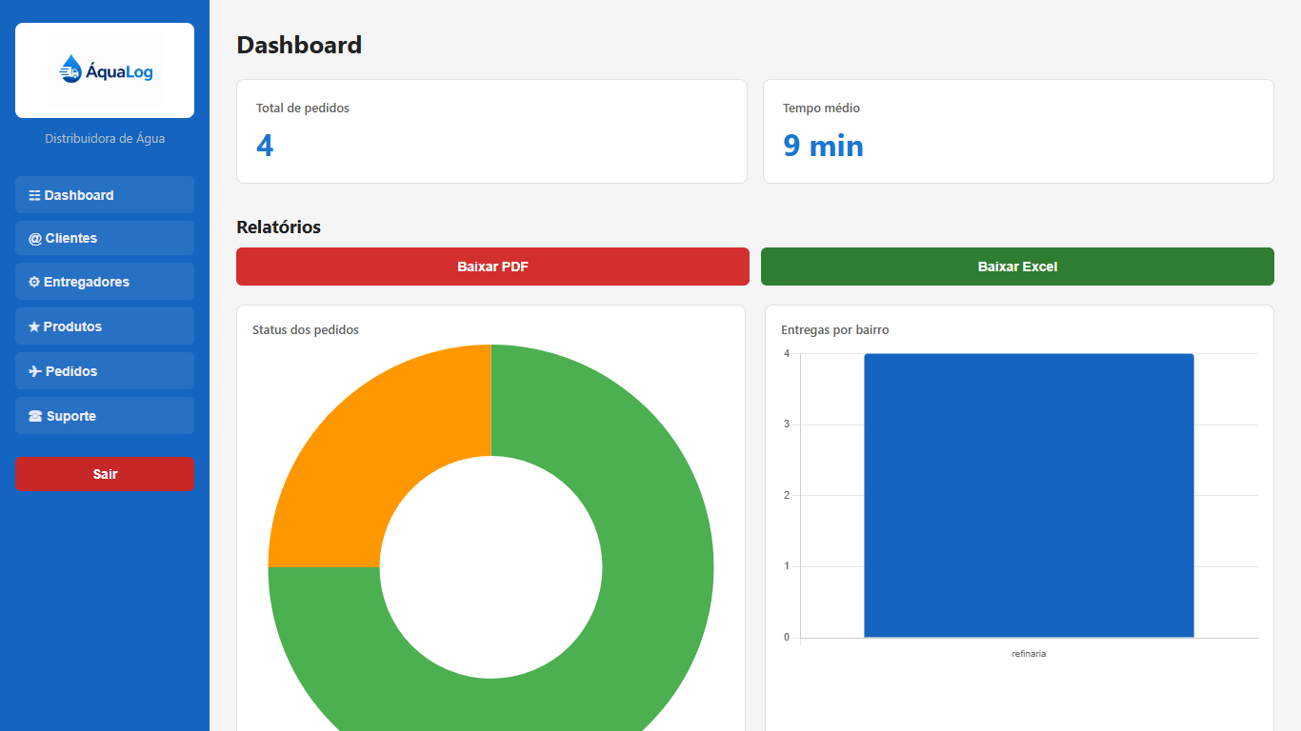
Painel administrativo
Visão de operação: pedidos, entregadores, produtos, pagamentos e relatórios.
Pedidos e atribuição de entregador
Dashboard com indicadores
Pedido manual
Gestão centralizada
Relatórios
Mantido para telefone, balcão e testes.
Admin acompanha pagamento, confirmação e status.
PDF e Excel ajudam na apresentação dos dados.
Slide 6
Fala principal: Thomaz

Slide 7
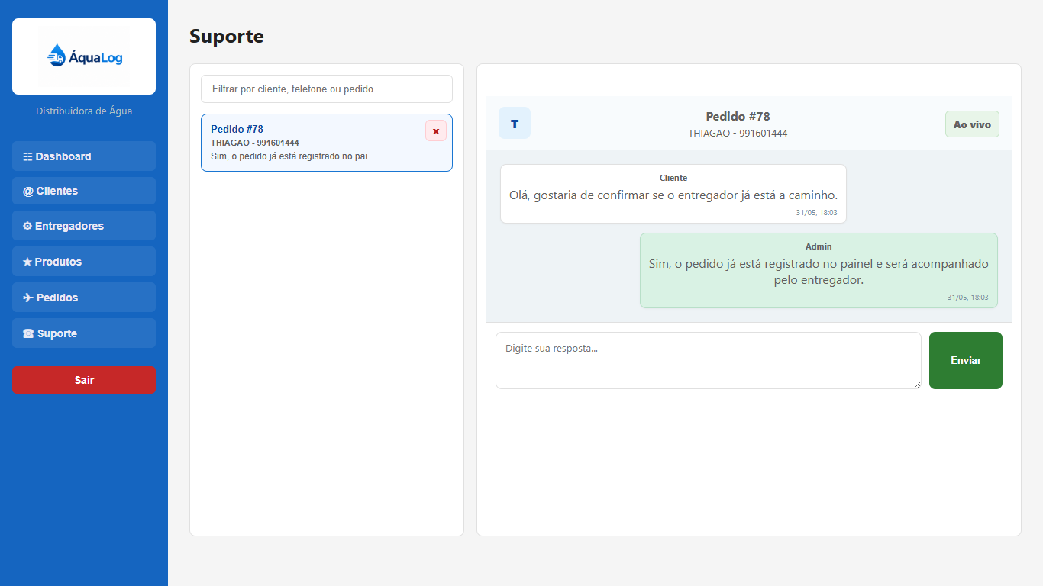
Suporte integrado
Conversa com o cliente dentro do próprio pedido.
Ao vivo
Mensagens atualizam sem recarregar a página.
Contexto do pedido
O admin responde sabendo qual pedido está em atendimento.
Limpeza simples
Chats antigos podem ser apagados pelo painel.
Chat de suporte no painel admin
Slide 7
Fala principal: Christian

Slide 8
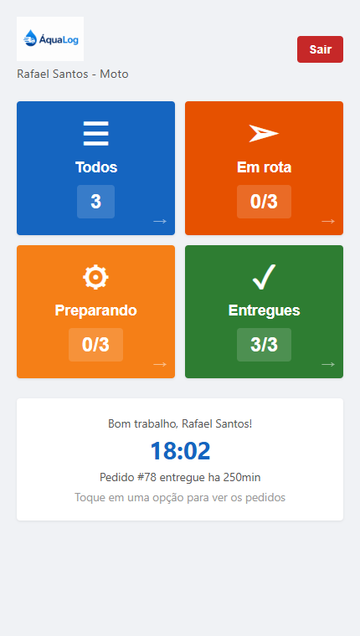
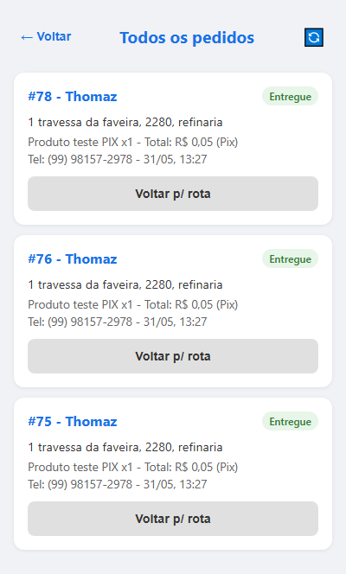
Tela do entregador
Visual de celular, status por cores e confirmação com código.
Feito para uso em rota
Botões grandes, cores fortes e leitura rápida no celular.
Status sincronizado
Quando sai para entrega, o cliente e o admin recebem atualização.
Finalização protegida
Entrega só fecha com o código informado pelo cliente.
Menu do entregador
Lista de pedidos
Slide 8
Fala principal: Christian

Slide 9
Arquitetura técnica
Camadas integradas por API REST, persistência relacional, webhook Pix e eventos em tempo real.
HTML/CSS/JS
FastAPI
MySQL
Mercado Pago
UI cliente, admin e entregador
REST, JSON, JWT e regras
pedidos, produtos e status
Pix, QR Code e webhook
Fluxo REST
Regra centralizada
Webhook Pix
O frontend usa fetch para enviar e receber JSON; ele nunca acessa o banco diretamente.
A API valida pagamento, entregador, código de entrega e permissão de acesso.
Quando o Mercado Pago confirma o Pix, o backend atualiza o pedido no MySQL.
SSE mantém um canal HTTP aberto para atualizar pagamento, suporte e status sem recarregar a página.
33 testes automatizados
API REST/JSON
Webhook Pix
SSE em tempo real
JWT e permissões
Slide 9
Fala principal: Christian

Slide 10
Cliente
compra e acompanha
Fechamento
O AquaLog organiza o caminho completo: pedido, pagamento, atendimento, rota e confirmação final.
Admin
controla e responde
Entregador
executa e confirma
Próximos passos
domínio fixo, histórico financeiro e notificações
Obrigado!
Perguntas?
Slide 10
Fala principal: dupla

